Slide 1
Universidad Autónoma de Chiapas
Facultad de Ciencias Químicas
Ext. Ocozocoautla
bioquímicas
Integrantes:
COUTIÑO DIANA
DOMINGUEZ ZULEIMA
PEREZ FLORINDA
RUIZ VALERIA
DR: Ana Olivia Cañas Urbina

Slide 2
pegarlonico

Slide 3
Pelarganoil –CoA activada
$$β$$
$$α$$
FAD
Acil CoA deshidrogenasa
FAD$H_{2}$
Trans $∆^{2}$ enoil CoA
Trans $∆^{2}$ enoil CoA
3- hidroxi Pelarganoil CoA
OH

Slide 4
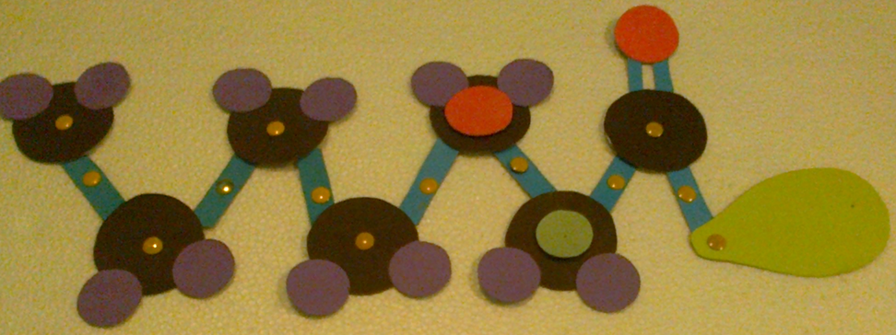
NAD
3- Hidroxi pelarganoil
NADH
$$β−cetopelarganoil CoA$$
SCoA
$$β−cetopelarganoil$$
Acil graso CoA

Slide 5
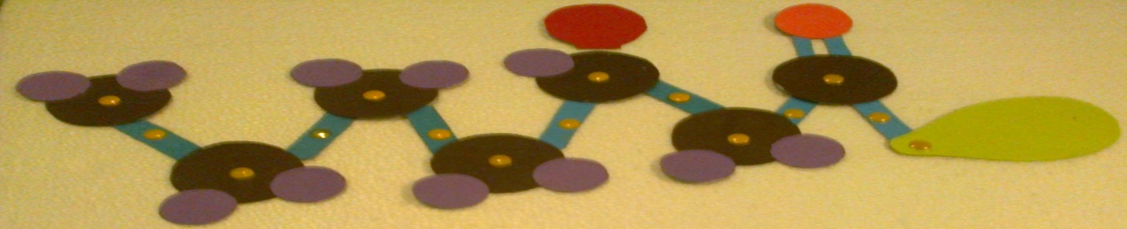
Segunda vuelta
Trans $∆^{2}$ enoil CoA
OH

Slide 6
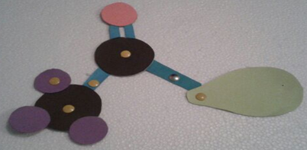

Slide 7
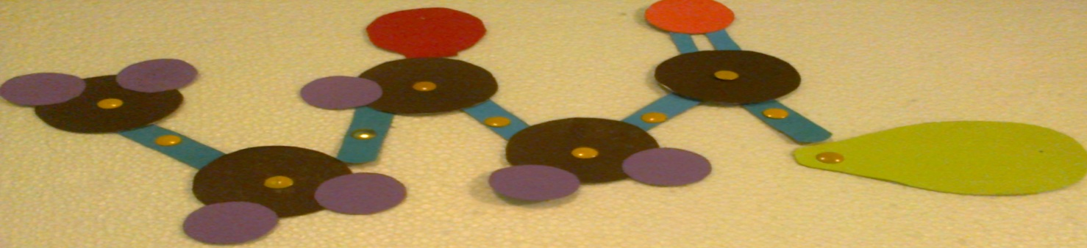
tercera vuelta
OH
SCoA

Slide 8
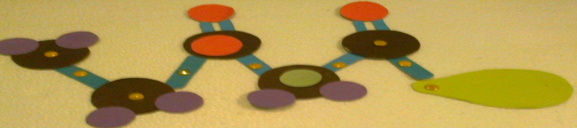
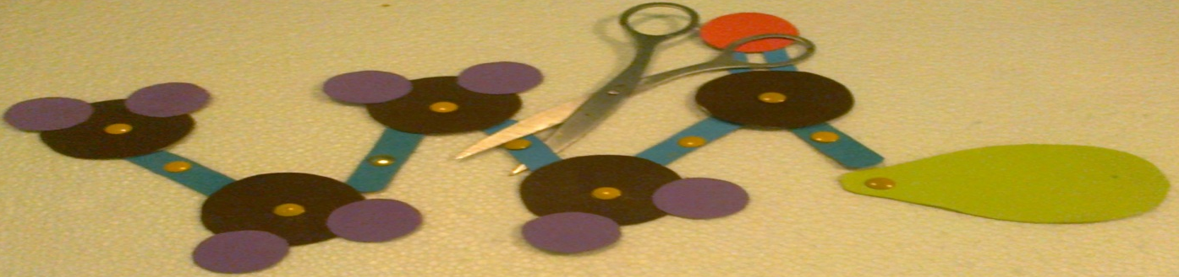

Slide 9
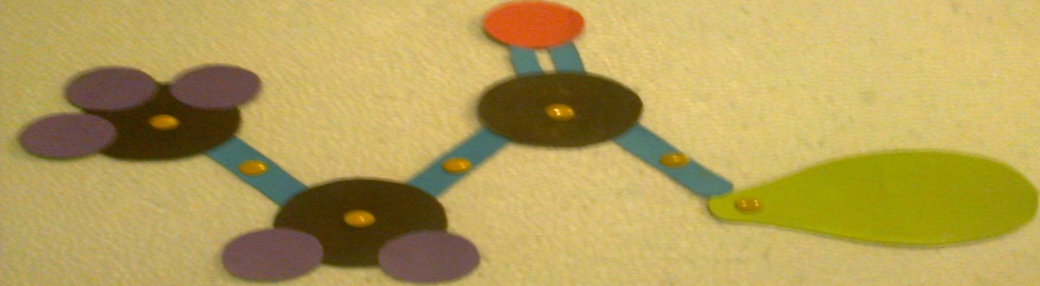
Paso cuatro carbono impar
Propionil-CoA
ATP + C$O_{2}$
Propionil CoA carboxilasa
ADP+ Pi
3- metil malonil- CoA
metil
Metil malonil- CoA sintetasa
Metil malonil - CoA

Slide 10
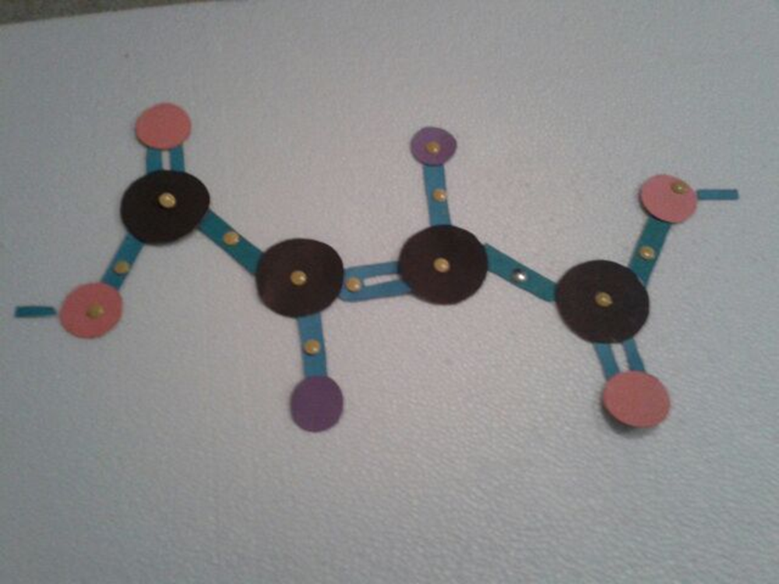
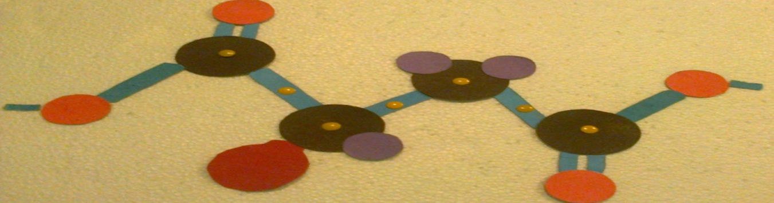
GTP
Succinil- CoA sintetasa
GDP
Succinil -CoA
Coenzima Q
Succinato deshidrogenasa
$${QH}_{2}$$
succinato
$$H_{2}O$$
Fumarasa
fumarato

Slide 11
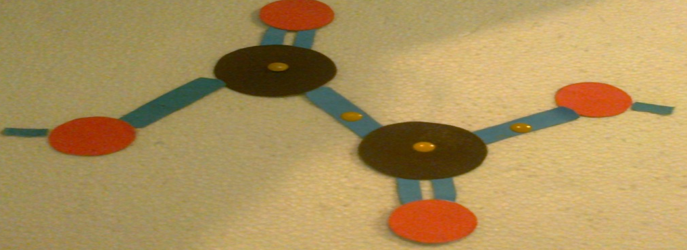
NADP
Enzima malico
NADPH2 + CO2
Malato
NAD + CoA-S-H
NADH + CO2
Acetil - CoA

Slide 12
Referencias
Voet, & Voet. (2006). bioquimica. Buenos Aires: Panamericana.
Wernwe Muller, E. (2008). Bioquimica. Barcelona: REVERTE.

